Slide 1
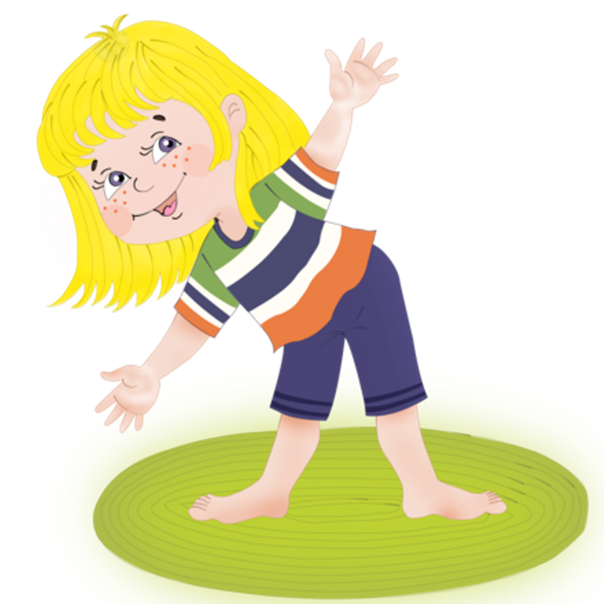
Биоэнергопластика в физкультуре.
Чем больше уверенности в движении детской руки, тем ярче речь ребёнка!
В.А. Сухомлинский

Slide 2
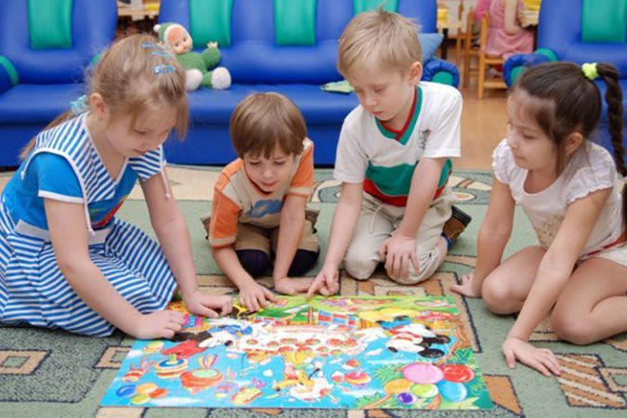
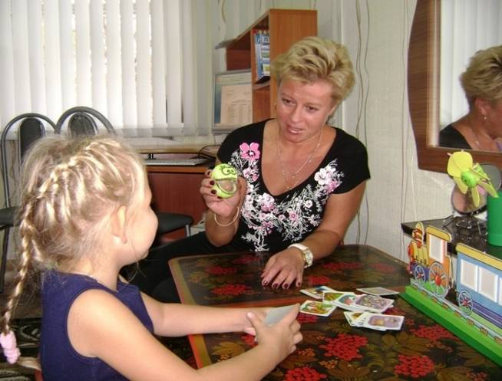
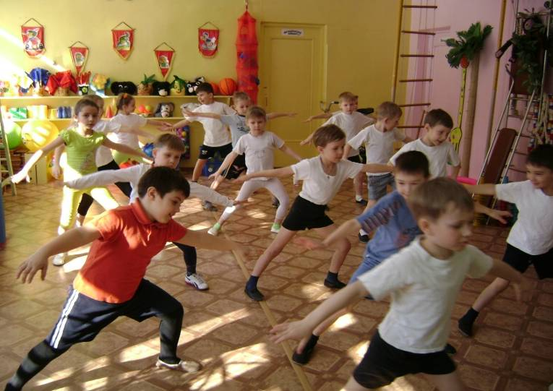
Двигательная, умственная и речевая активность

Slide 3
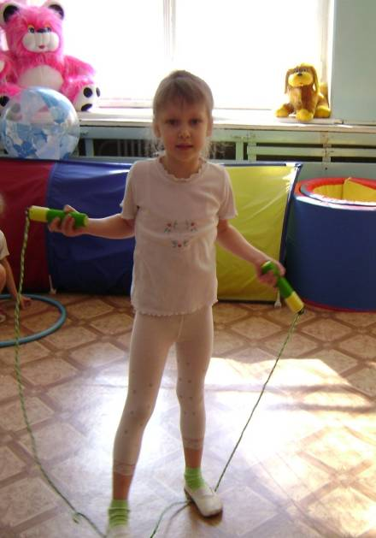
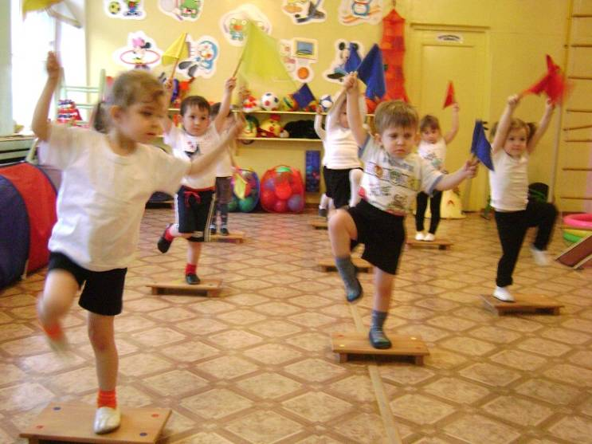
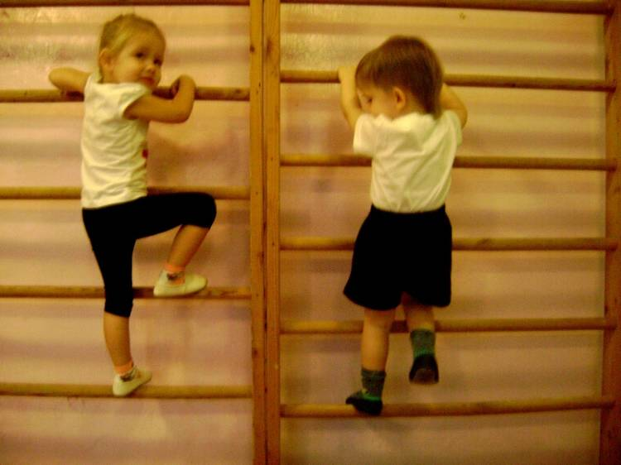
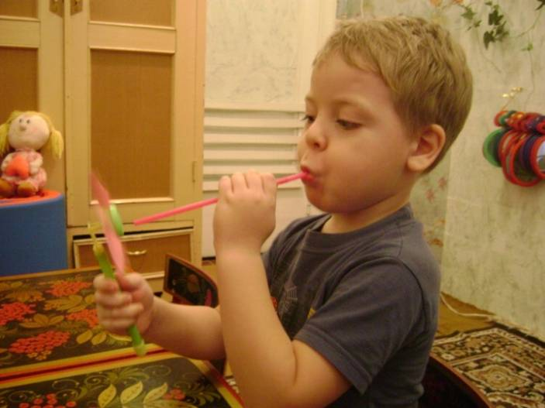

Slide 4
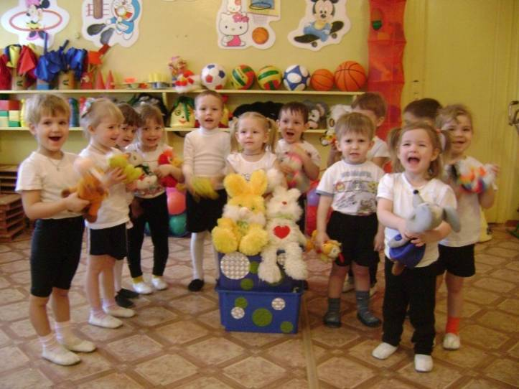
Что такое биоэнергопластика?
Биоэнергия – это
энергия, которая находится внутри человека.
Пластика – плавные, раскрепощённые движения тела, рук.
Биоэнергопластика – это соединение движений артикуляционного аппарата и движений кистей рук.

Slide 5
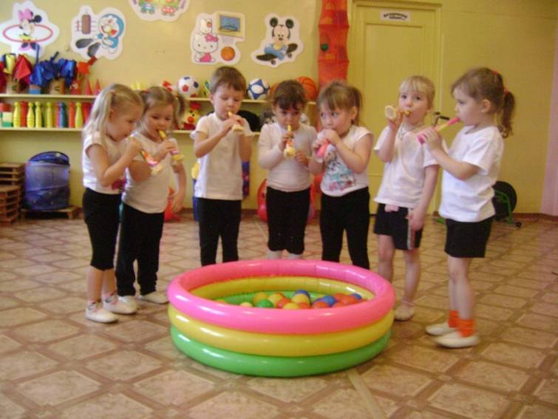
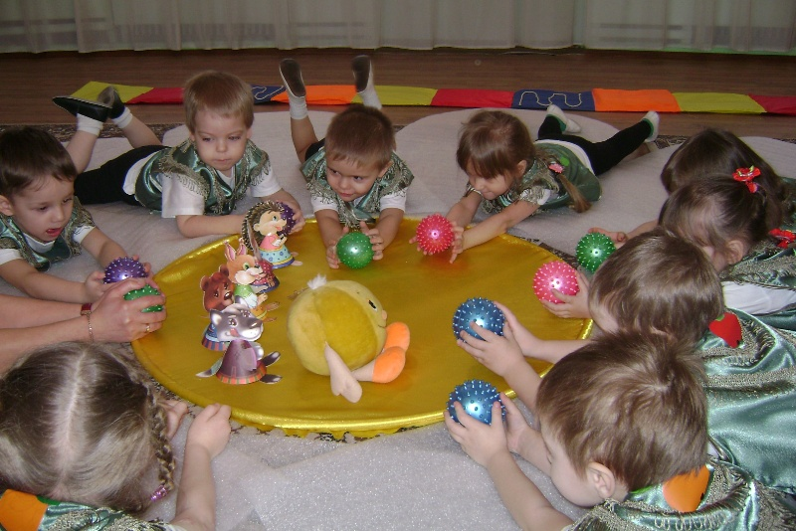
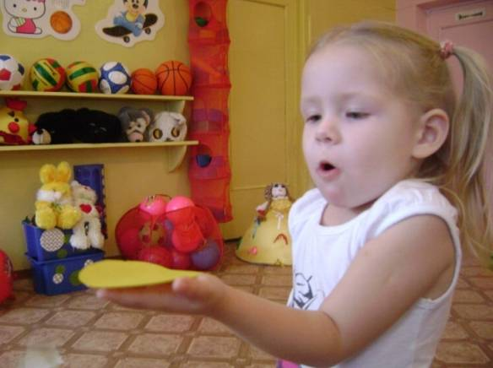
Для достижения лучших результатов в работе над звукопроизношением и развитием мелкой моторики можно использовать инновационный метод – биоэнергопластика.

Slide 6
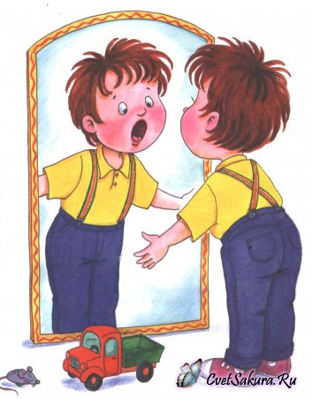
Биоэнергопластика :
Оптимизирует психологическую базу речи.
Улучшает моторные возможности ребёнка по всем параметрам.
Способствует коррекции звукопроизношения, фонематических процессов.
Синхронизирует работу речевой и мелкой моторики, сокращает время логопедических занятий, усиливает их результативность.

Slide 7
Этапы работы с применением биоэнергопластики
Диагностический ( сбор анамнезе, обследование общей, мелкой и артикуляционной моторики)
Эмоциональный ( создание положительного настроения)
Основной ( развитие артикуляционной и мелкой моторики)

Slide 8
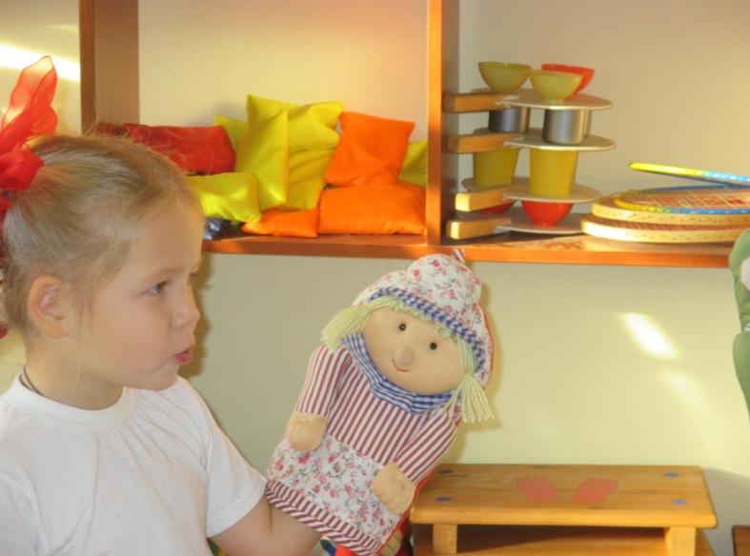
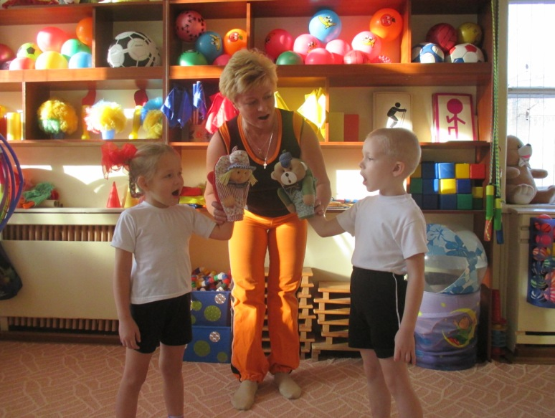
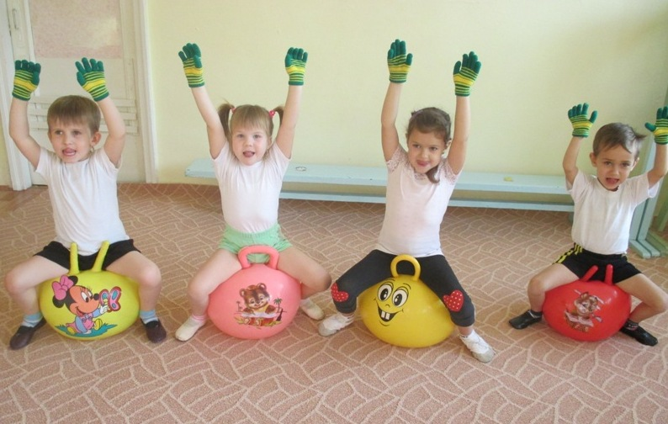

Slide 9
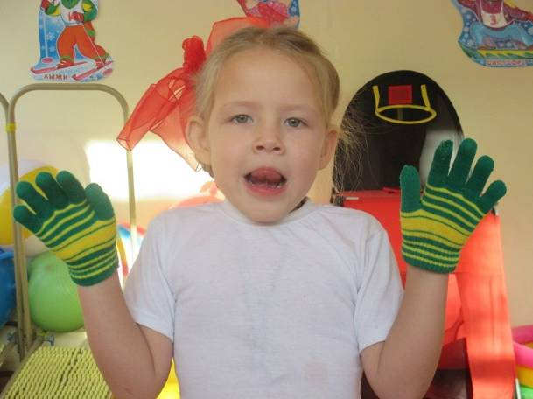
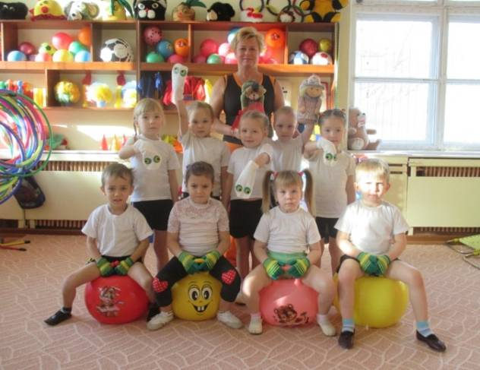
Особенности работы с применением биоэнергопластики.
артикуляционные упражнения выполняют по стандартной методике.
к артикуляционному упражнению присоединяется рука.
подключается вторая рука,- обе руки имитируют движения артикуляционного аппарата.
в упражнениях применяются игровые персонажи, счёт, музыка, стихи.

Slide 10
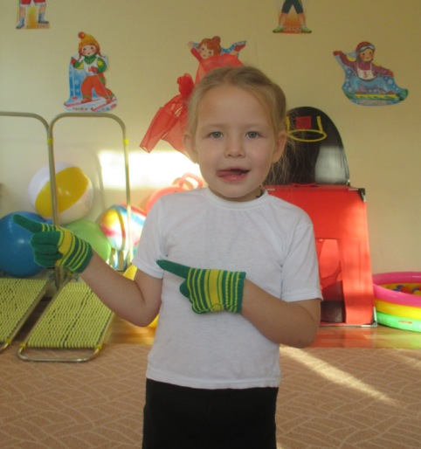
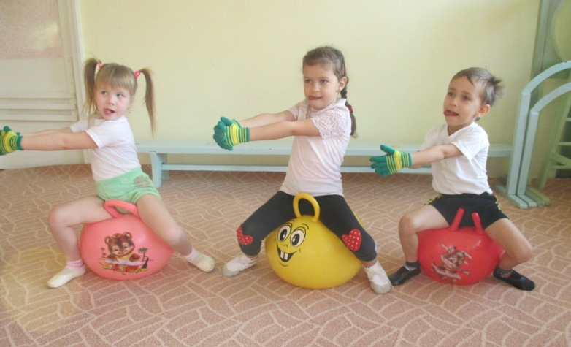
« Язычок гулять выходит»
Язычок гулять выходит,
Домик он кругом обходит.
Кто же тут и кто же там?
Он глядит по сторонам

Slide 11
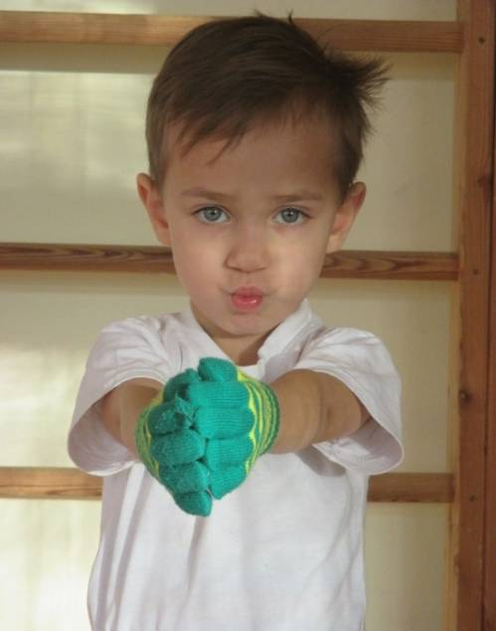
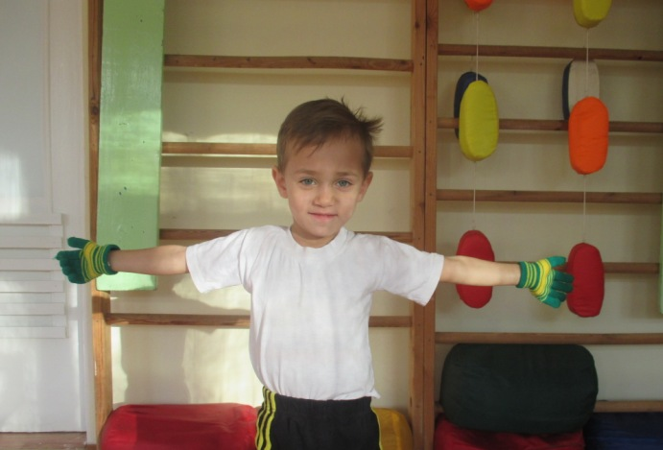
« Слонёнок»
Подражаю я слону,
Губки хоботом тяну:
«У-у-у!»
«Лягушонок»
Тянем губки прямо к ушкам!
Я веселая лягушка.

Slide 12
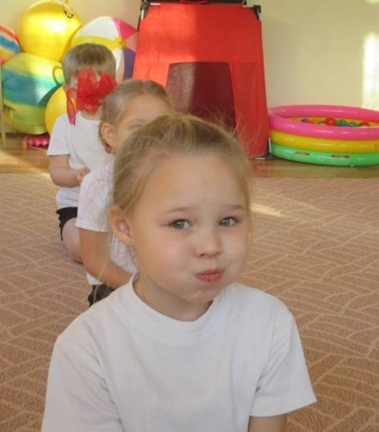
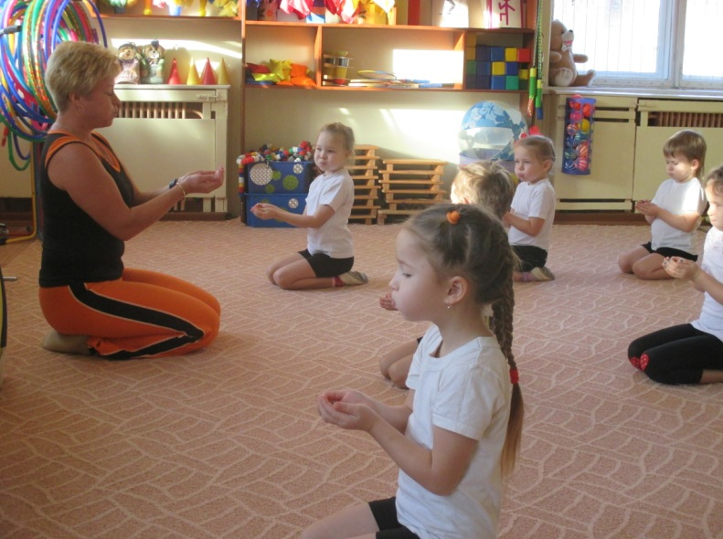
«Хомячок»
Я надую щёчки так,
Словно толстый я хомяк

Slide 13
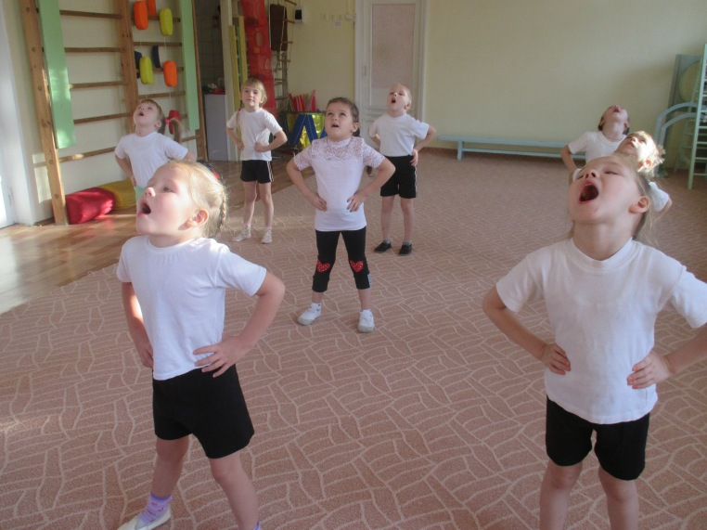
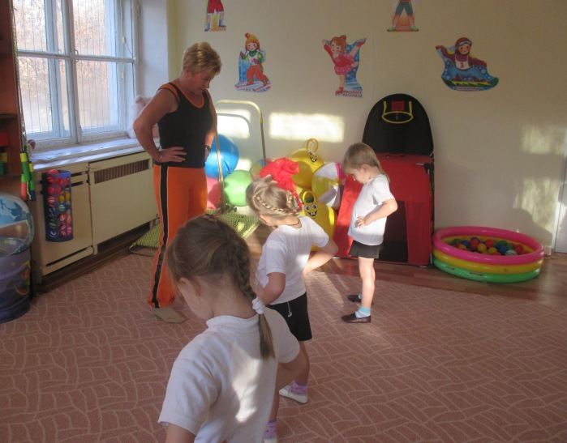
« Птенчики»
Открываем рот- смотрим прямо в потолок
Закрываем рот – смотрим прямо на живот

Slide 14
Систематическая работа с применением биоэнергопластики способствует привлечению интереса детей к логопедическим занятиям.
Позволяет достичь положительных результатов в развитии артикуляционной, мелкой и общей моторики.
Облегчает постановку, введение звуков в речь.
Способствует более быстрому преодолению речевых нарушений.

Slide 15
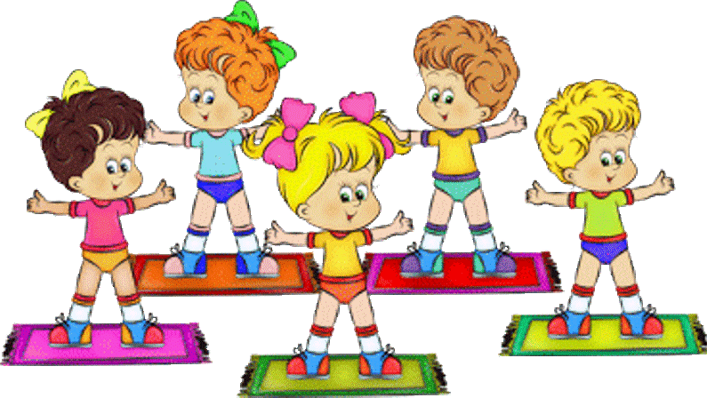
Здоровья и счастья вашим детям

